Slide 1
Tópicos de Automação
Sensores e Atuadores

Slide 2
Definição
É um recurso que mede uma quantidade física e converte-a em sinal que pode ser lido por um observador ou por um instrumento (que pode ser digital ou não).
A natureza do sinal pode ser:
  Elétrica
  Ótica
  Mecânica

Slide 3
Sistemas de Instrumentação
Podem ser categorizados em:
  De medida
  De controle
    A informação da medida é usada para controlar se está no valor adequado
    O atuador converte o sinal numa ação a fim de modificar a medida

Slide 4
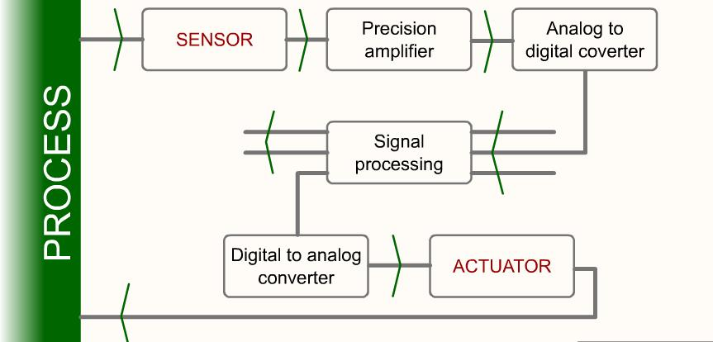
Sistemas de Instrumentação e Controle

Slide 5
Atuador
um elemento que produz movimento, atendendo a comandos que podem ser manuais ou automáticos. Como exemplo, pode-se citar atuadores de movimento induzido por cilindros pneumáticos (pneumática) ou cilindros hidráulicos (hidráulica) e motores (dispositivos rotativos com acionamento de diversas naturezas).

Slide 6
Exemplos e Aplicação de Atuadores
Mecânica
  motores, cilindros hidráulicos
Robôs humanóides
  braços e pernas

Slide 7
Tipos de Medidas de Sensores
Mecânicas (posição, força, aceleração)
Térmicas (temperatura, fluxo de calor)
Eletroestáticas
Radioativa (eletromagnética, nuclear)
Química (concentração de humidade, componentes de gás)
Biológica (concentração de subextratos de enzimas, anticorpos)

Slide 8
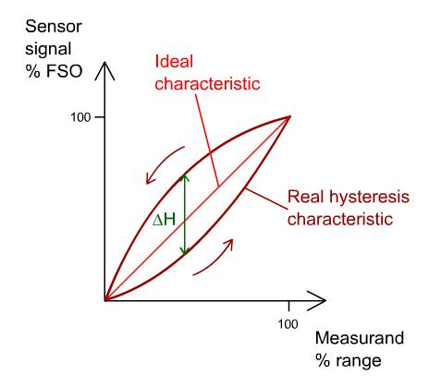
Caracterização
Curvas de calibração
Histerese: capacidade de um instrumento medir o
mesmo valor incrementando-se ou decrementando-se
na escala

Slide 9
Caracterização
Reprodutibilidade – propriedade de exibir o mesmo valor de saída dadas as mesmas condições de entrada
Permutabilidade – erro máximo possível nas medidas
Tempo de resposta – tempo requerido para a resposta atingir 90% ou o seu valor final
Seletividade – supressão de interferência do meio ambiente
Tempo de vida – tempo em que o sensor se mantém sensível e preciso sob condições normais

Slide 10
Os sensores espertos – a nova onda…
Minituarização
Vetores de sensores – sensores integrados que desempenham a mesma função
Multisensores – arranjo de sensores com funções diferentes
Sensor multifunção – um único dispositivo com diferentes funções quando sob condições diversas

Slide 11
Requisitos para o futuro
Aperfeiçoamento da confiabilidade
Redução de custos
Compatibilidade elétrica com microprocessadores
Outras propriedades desejadas:
  baixa flutuação de temperatura
  baixo efeito de interferências
  estabilidade a longo prazo
  sensores multifuncionais
  sensores de vetores integrados

Slide 12
Tendências
incorporação de microprocessadores e memória aos sensores com as seguintes funções:
  Processamento digital de sinal
  Auto-calibração e testes automáticos
  Gravação de dados de medida
  Cálculo de médias e tolerâncias
  Compensação de instabilidades

